Slide 1
Проект «Должность на прокат»
Администрация Октябрьского района г.Ижевск

Slide 2
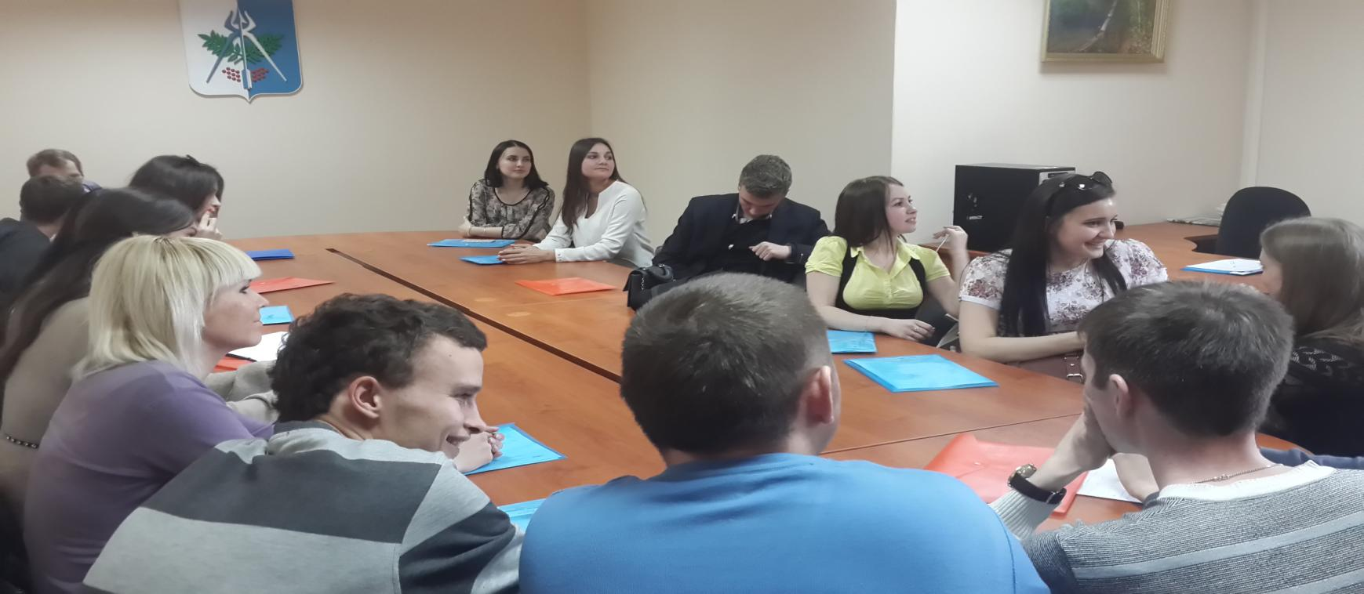
Наша первая встреча и знакомство участников

Slide 3
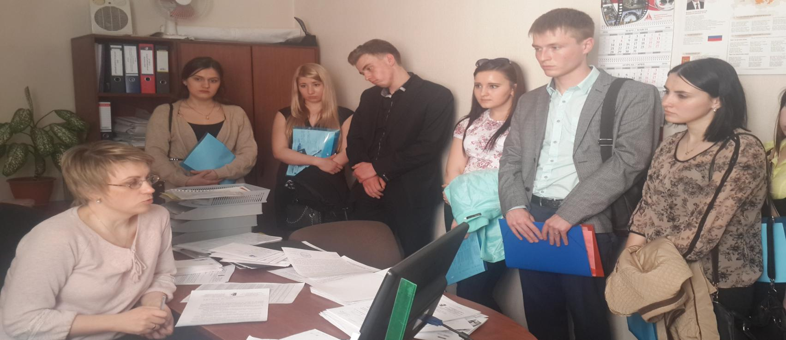
Знакомство с Администрацией Октябрьского района

Slide 4
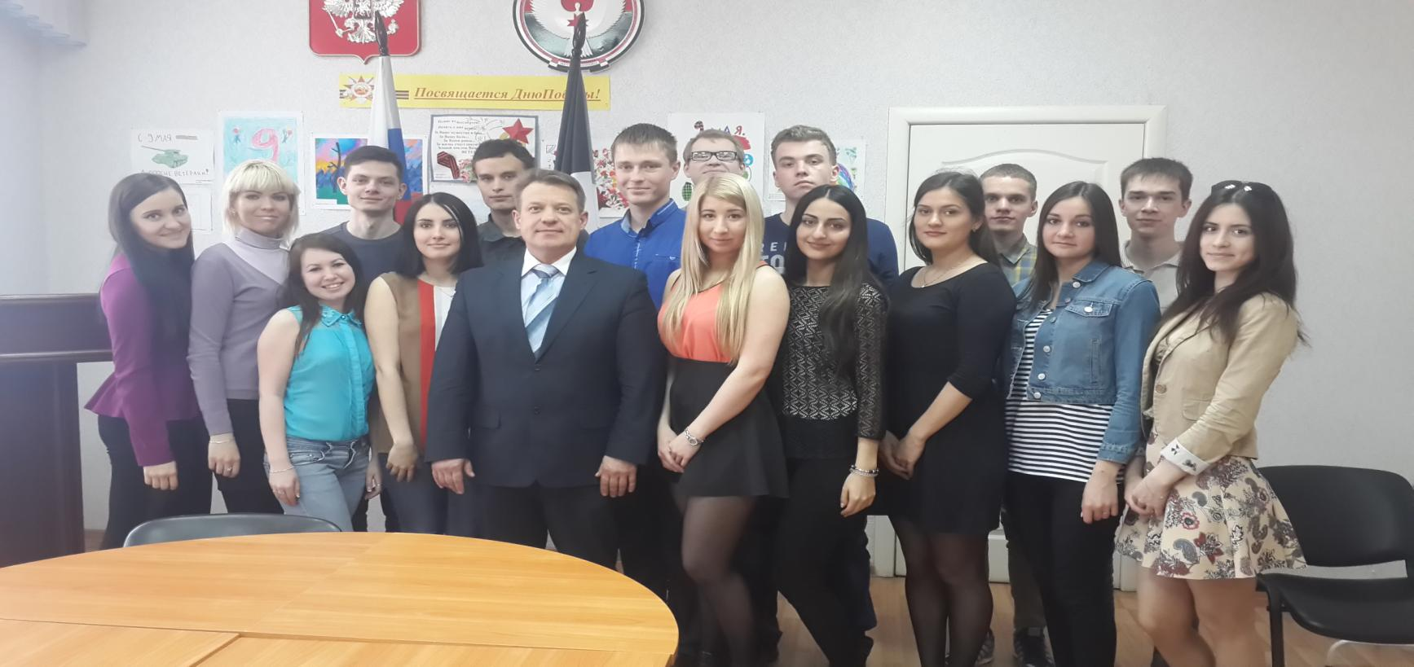
Визит в Министерство спорта УР

Slide 5
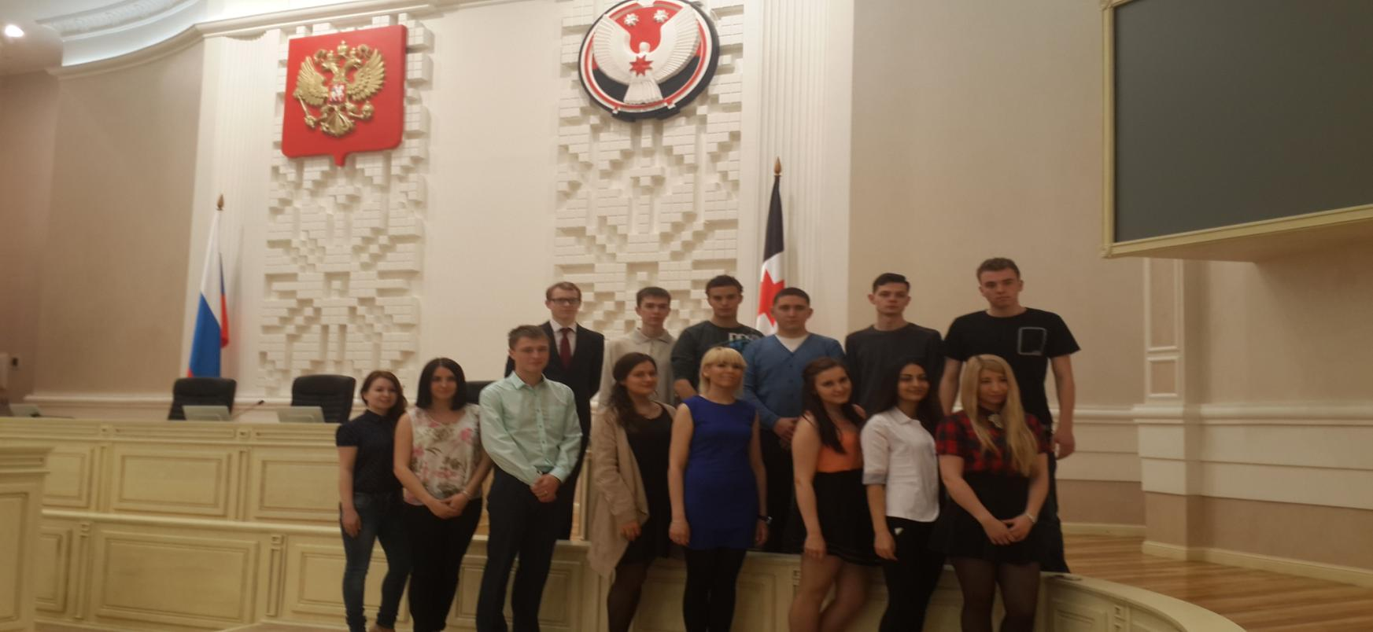
Государственный совет УР

Slide 6
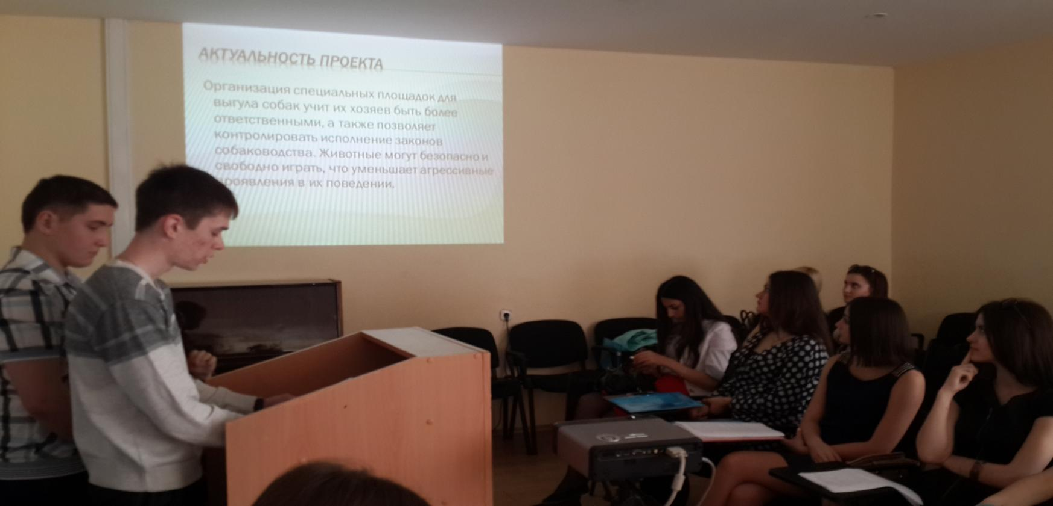
Защита социальных проектов участников

Slide 7
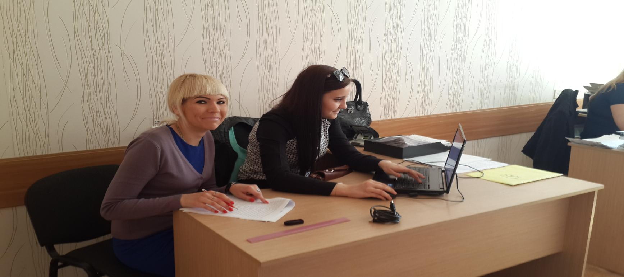
Наконец самое вкусное – замещаем должности!

Slide 8
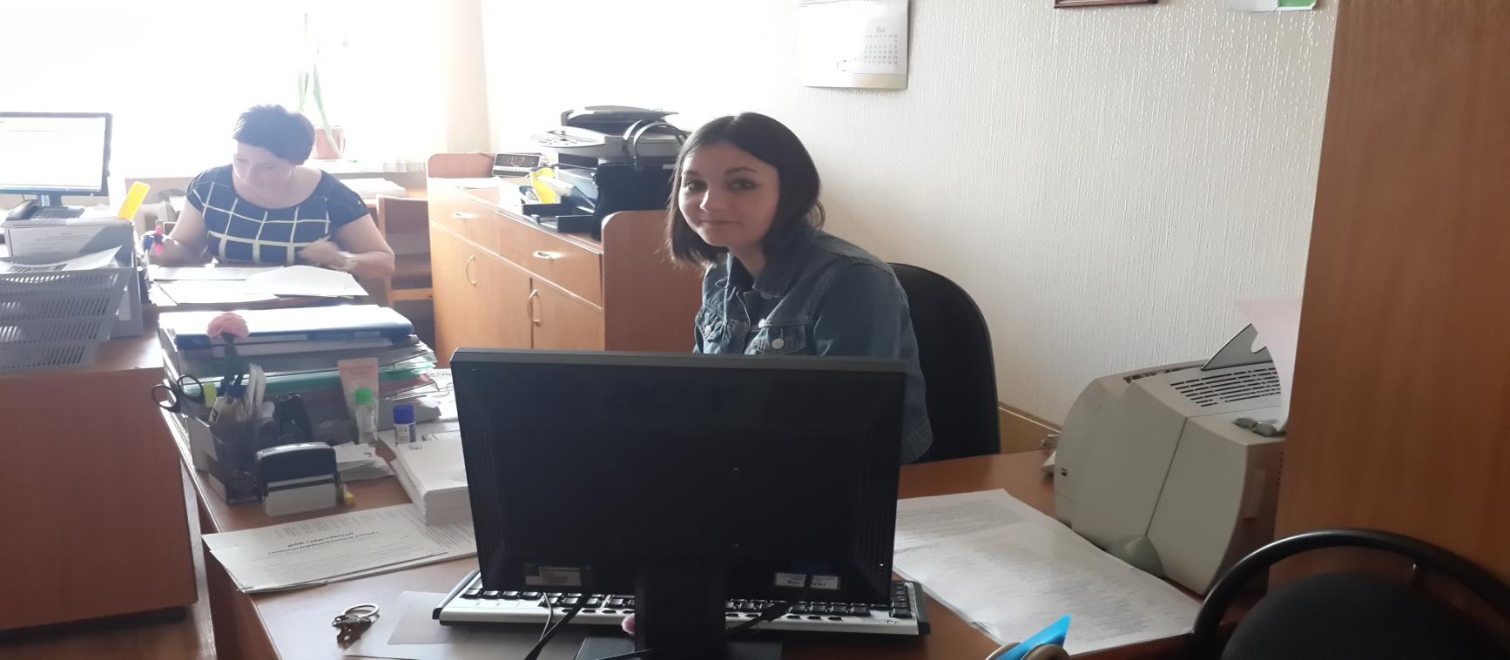
Наконец самое вкусное – замещаем должности!

